Slide 1



Slide 2

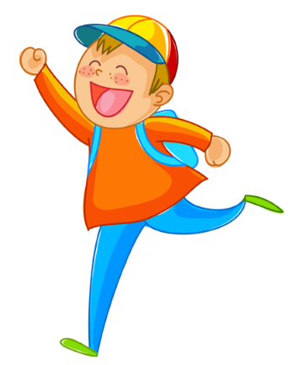
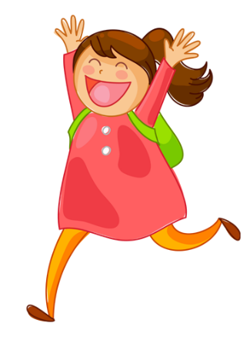
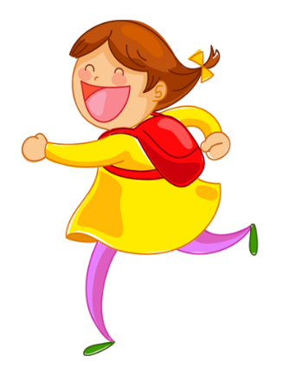
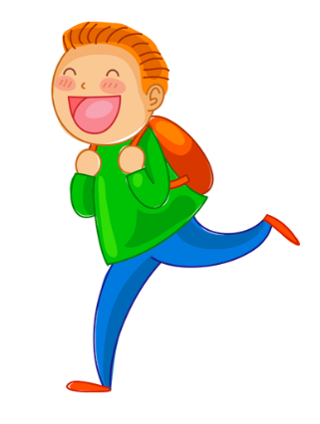

Slide 3



Mua vui

Slide 4
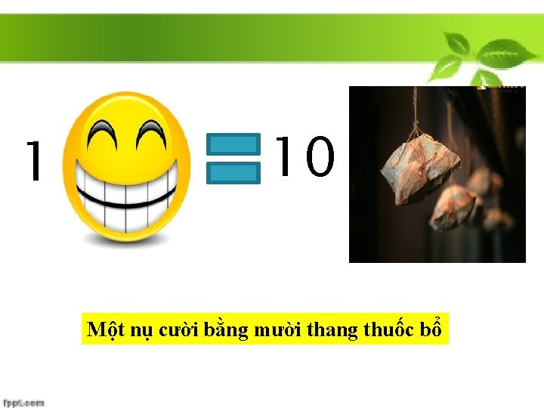

Slide 5
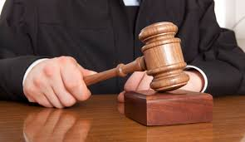
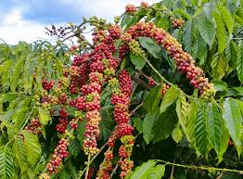
Phê phán

Slide 6
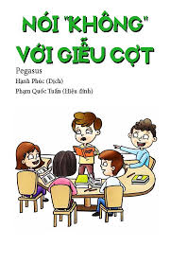

Chế giễu

Slide 7


Truyện cười

Slide 9
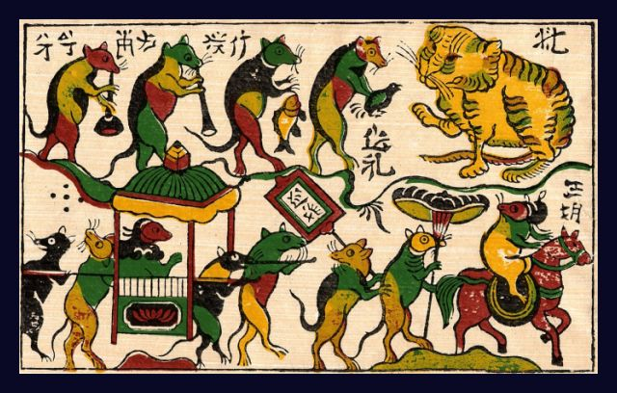
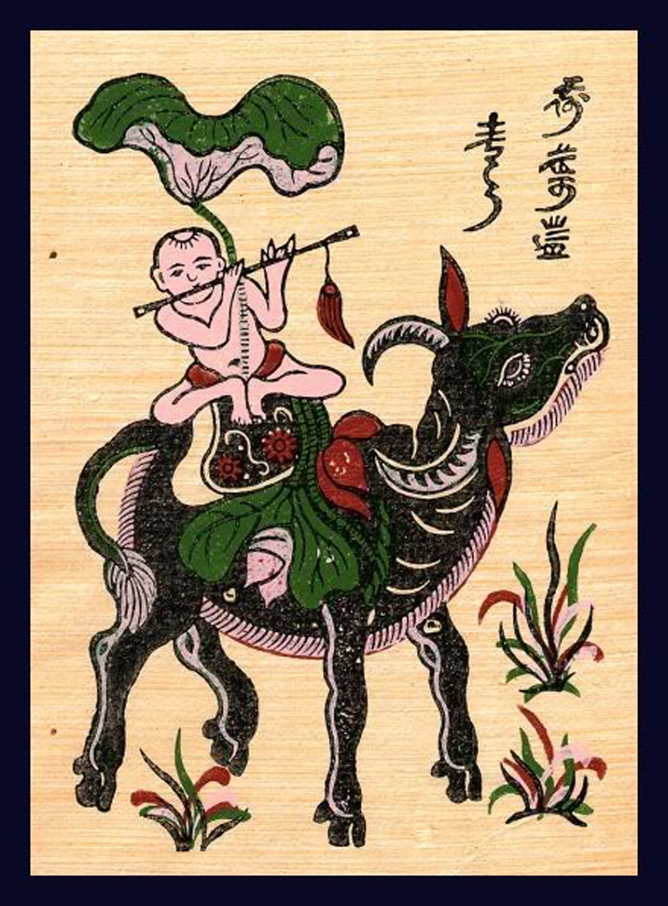
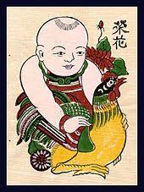
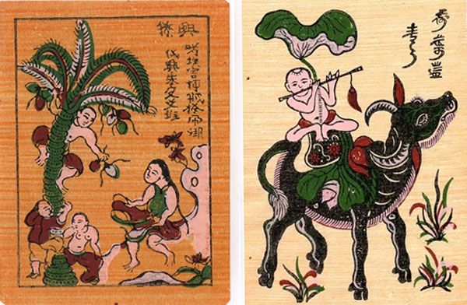
HÌNH THÀNH KIẾN THỨC

Slide 10
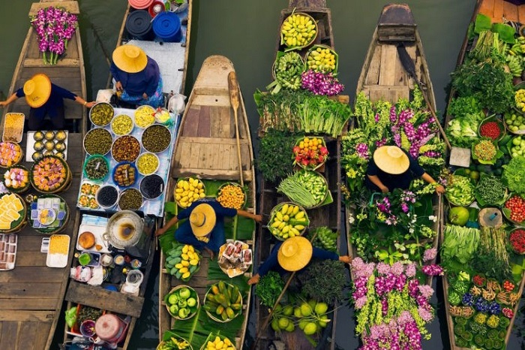
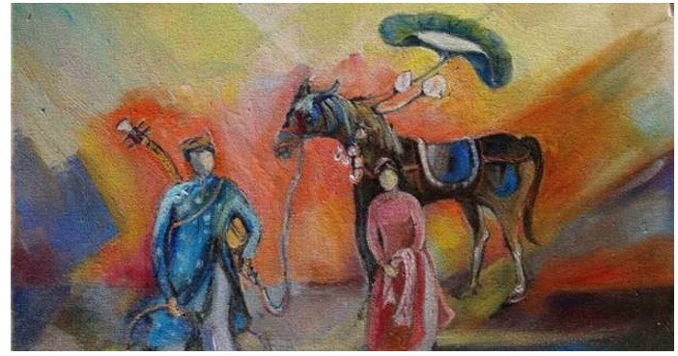
I. Đọc, tìm hiểu chung

Slide 11

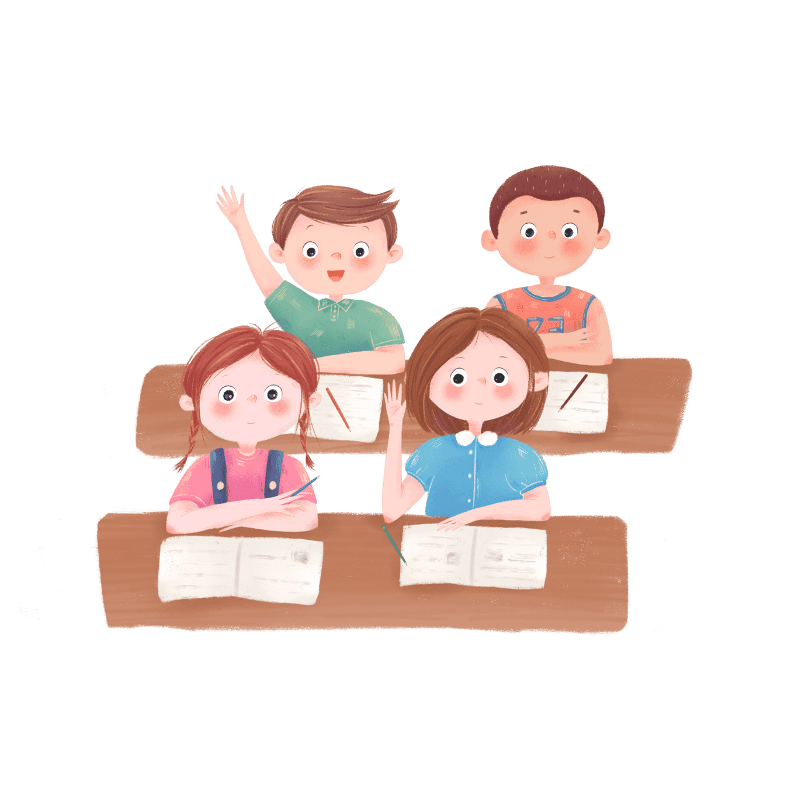
1.Đọc:
- Đọc: to, rõ ràng, chú ý đến những chi tiết tiêu biểu
- Sử dụng các chiến lược đọc so sánh, theo dõi, suy luận,…

Slide 12
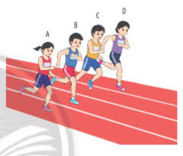
2. Tìm hiểu chung:
AI NHANH HƠN
Em hãy trả lời nhanh các câu hỏi sau

Slide 13
Em hãy xác định thể loại chính của các văn bản?
Phương thức biểu đạt chính của 3 văn bản là gì?
Các văn bản sử dụng ngôi kể thứ mấy?
Kể tên các nhân vật chính trong 3 văn bản?

Slide 14
2. Tìm hiểu chung:
Thể loại: truyện cười
1
Phương thức biểu đạt: tự sự
2
3
Ngôi kể: ngôi thứ 3
Nhân vật chính: anh chàng khoe của, chủ nhà hàng bán cá, hai anh chàng nói dóc
4

Slide 15
II. Khám phá văn bản
1. Một số yếu tố của truyện cười:

Slide 16
Phiếu học tập số 1
Học sinh thảo luận nhóm….
Trong thời gian 5 phút, hoàn thành phiếu học tập sau
Yêu cầu | Lợn cưới áo mới | Treo biển | Nói dóc gặp nhau
Dung lượng
Cốt truyện
Ngôn ngữ
Mục đích/ý nghĩa

Slide 17

- Cốt truyện
Lợn cưới, áo mới Có hai anh chàng có tính hay khoe của gặp nhau. Một anh đang đi hỏi tìm lợn mất cố gắng khoe đó là con “lợn cưới”, anh còn lại cũng hí hửng khoe “áo mới” trong câu trả lời của mình.
Treo biển
Một nhà hàng bán cá treo biển “Ở đây có bán cá tươi”, trải qua những lời góp ý của những người khách khác nhau, biển được sửa rút gọn dần, cuối cùng, nhà hàng cất luôn cái biển.
Nói dóc gặp nhau Cả hai anh chàng thi nhau nói dóc. Anh thứ nhất nói về chiếc ghe dài không lấy gì đo được, anh thứ hai nói về cái cây cao ghê gớm. Anh thứ nhất không tin có cây cao như vậy và hóa thẹn khi nghe nói cái cây cao đó dùng để đóng chiếc ghe mà mình kể.
➔ Cốt truyện đơn giản

Slide 18
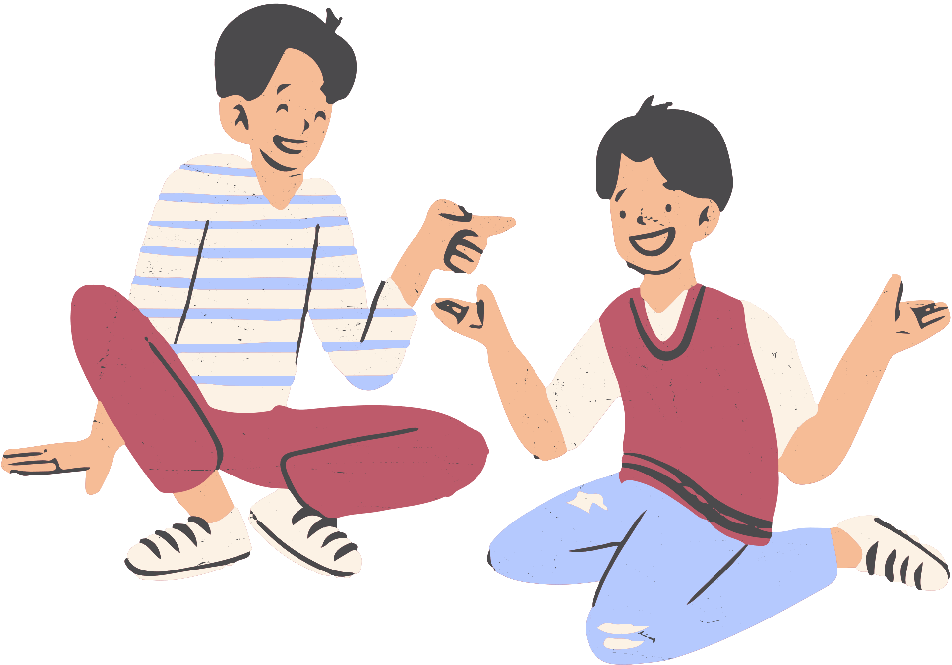

1. Một số yếu tố của truyện cười:
- Cốt truyện: đơn giản
- Dung lượng: Ngắn gọn
- Ngôn ngữ: dân dã, đời thường, nhiều ẩn ý
Đối tượng bị phê phán:
+ Lợn cưới áo mới: tính khoe khoang
+ Treo biển: sự thiếu chủ kiến
+ Nói dóc gặp nhau: thói khoác lác
Notes:
Giáo án của Thảo Nguyên 0979818956

Slide 19
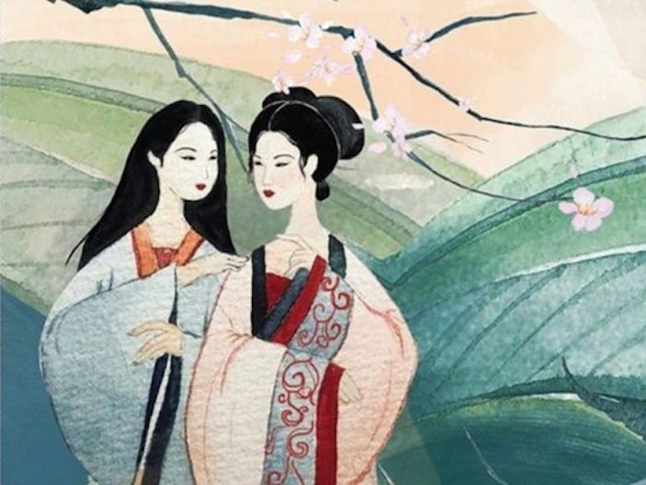
LUYỆN TẬP

Slide 20






NHỔ CÀ RỐT
Notes:
Giáo án của Thảo Nguyên 0979818956

Slide 21


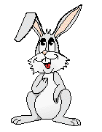
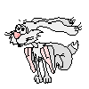
Con có dám thử không?
Được chứ. Nhưng để ta xem con ở trường có học hành đàng hoàng không thì ta mới cho
Bác ơi ! Cháu đói lắm bác cho cháu củ cà rốt được không ạ ?
Dạ. Con đồng ý
Giờ ta sẽ cho con tự nhổ cà rốt
Notes:
Giáo án của Thảo Nguyên 0979818956

Slide 22





Truyện Lợn cưới, áo mới thuộc thể loại truyện dân gian nào?
A : Truyện cười
B : Truyện ngụ ngôn
C : Truyện thần thoại
D : Truyện cổ tích
A B C D
Notes:
Giáo án của Thảo Nguyên 0979818956

Slide 23
Truyện Lợn cưới, áo mới phê phán điều gì?
A. Những người thích chưng diện đồ mới.
B. Tính cách khoa trương, khoe của.
C. Những người hỏi nhưng không trả lời cụ thể.
D. Thái độ thiếu khiếm nhã đối với người khác.
A B C D

Slide 24

Tính khoe khoang được hiểu là:
A. thích thể hiện bản thân
B. luôn tự cao, tự đại, coi ý kiến bản thân mình là đúng.
C. phô trương cho người ta thấy hay người ta nghe những gì mình có, cho mọi người biết mình có của.
D. luôn nói khoác, phóng đại sự việc.
A B C D

Slide 25

Truyện cười Treo biển có các chi tiết gây cười là?
A. Nhà hàng treo lên một tấm biển thừa thông tin
B. Khi khách hàng chê vội vã sửa chữa theo ý khách mà không suy xét
C. Treo biển lên lại gỡ biển xuống, phí công sức, thời gian
D. Cả 3 đáp án trên
A B C D

Slide 26
Văn bản “Nói dóc gặp nhau” phê phán tật xấu nào?
A. Phê phán những người khoa trương
B. Phê phán, chế giễu những kẻ có tính khoác lác, bịa đặt cho vui hay để ra vẻ ta đây.
C. Phê phán những người giàu có nhưng bủn xỉn.
D. Là những người nghèo khó nhưng ham làm giàu.
A B C D

Slide 27
HƯỚNG DẪN TỰ HỌC
I. Ghi nhớ kiến thức đã học
II Chuẩn bị tiết 60:
Tìm hiểu, trả lời câu hỏi 5,6,7(SGK trang 110)
Làm bài tập 4 (Sách Bài tập trang 59)
Hoàn thiện phiếu học tập số 2,3

